Slide 1



Tecnológico Nacional de México
Instituto Tecnológico Nacional de México Campus Frontera Comalapa
Ingeniería en Sistemas Computacionales
Lenguajes y Autómatas II
Exposición
“Acciones semánticas de un analizador sintáctico”
Docente
Ing. Francisco Javier Mingo Velázquez
Estudiante
Dixie Dayana Peña González
Frontera Comalapa, Chiapas, a 27 de agosto del 2025

Slide 2
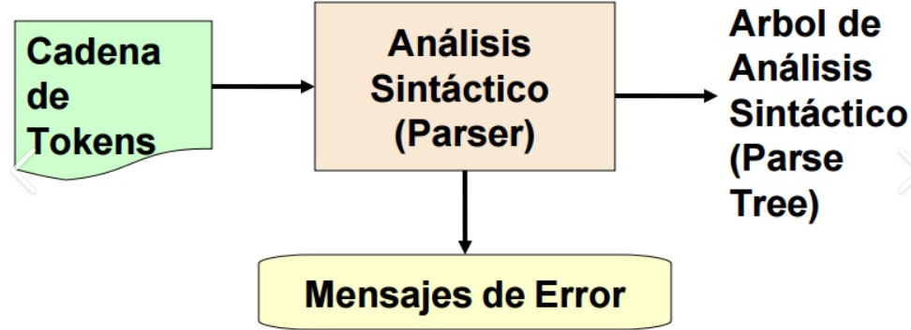
1.2 Acciones semánticas de un analizador sintáctico.

Slide 3
Índice
04
05
06
Definición de analizador sintáctico
Manejo de errores sintácticos
Introducción
Manejo de errores sintácticos
07
08
Tipos de gramática que acepta un analizador sintáctico.
Referencias bibliográficas.

Slide 4
Introducción
Las acciones semánticas convierten una secuencia de símbolos correctamente estructurados en una base con la cual el compilador puede entender y procesar el programa.
Construir estructuras intermedias como árboles de sintaxis abstracta.
Realizar verificaciones de tipos y contextos.
Generar código intermedio o preparar la traducción final.

Slide 5
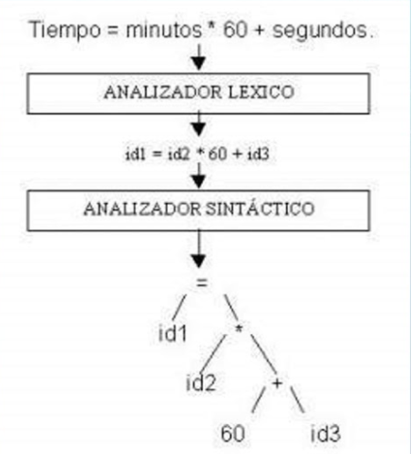
Definición de analizador sintáctico
Es la fase del analizador que se encarga de chequear el texto de entrada en base a una gramática dada. En caso de que el programa de entrada sea válido, suministra el árbol sintáctico que lo reconoce.
Es la fase del analizador que se encarga de chequear el texto de entrada en base a una gramática dada. En caso de que el programa de entrada sea válido, suministra el árbol sintáctico que lo reconoce.

Slide 6

Manejo de errores sintácticos.
El manejador de errores de un analizador sintáctico tiene como objetivos:
Indicar los errores de manera clara y precisa (aclarar el tipo de error y su localización).
Recuperarse del error, para poder seguir examinando la entrada.
No ralentizar significativamente la compilación.
A
b
V
A
a
a
N
F
a
A
N
A
a
f
A
a
a
A
A
A
V
F
a
A
b
A
V

Slide 7
Tipo de gramática que acepta un analizador sintáctico.
Nosotros nos centraremos en el análisis sintáctico para lenguajes basados en gramáticas formales:
Gramática: G (N, T, P, S)
N = No terminales.
T = Terminales.
P = Reglas de Producción.
S = Axioma Inicial.

Slide 8

Referencias bibliográficas
1.2 acciones semánticas de Un analizador sintáctico. (s/f). Scribd. Recuperado el 27 de agosto de 2025, de https://es.scribd.com/document/387824167/tema-1-2-y-1-3
Azul, E. (2021, marzo 7). 1.2 Acciones semánticas de un analizador sintáctico. Blogspot.com. https://analisissemantico2021.blogspot.com/2021/03/12-acciones-semanticas-de-un-analizador.html

